Slide 1


Data Warehouse
ผู้จัดทำ
นางสาวจิตติญาณ์ แก้วแพรก
นางสาวเฉลิมลักษณ์ พันธ์ช่วย
ดร.วรวัฒน์ ลิ้มโภคา อาจารย์ที่ปรึกษา

Slide 2

Data Warehouse
ผู้จัดทำ
นางสาวจิตติญาณ์ แก้วแพรก
นางสาวเฉลิมลักษณ์ พันธ์ช่วย
ดร.วรวัฒน์ ลิ้มโภคา อาจารย์ที่ปรึกษา

Slide 3

Data Warehouse
ผู้จัดทำ
นางสาวจิตติญาณ์ แก้วแพรก
นางสาวเฉลิมลักษณ์ พันธ์ช่วย
ดร.วรวัฒน์ ลิ้มโภคา อาจารย์ที่ปรึกษา

Slide 4

Data Warehouse
ผู้จัดทำ
นางสาวจิตติญาณ์ แก้วแพรก
นางสาวเฉลิมลักษณ์ พันธ์ช่วย
ดร.วรวัฒน์ ลิ้มโภคา อาจารย์ที่ปรึกษา

Slide 5

Data Warehouse
ผู้จัดทำ
นางสาวจิตติญาณ์ แก้วแพรก
นางสาวเฉลิมลักษณ์ พันธ์ช่วย
ดร.วรวัฒน์ ลิ้มโภคา อาจารย์ที่ปรึกษา

Slide 6
Data Warehouse
ผู้จัดทำ
นางสาวจิตติญาณ์ แก้วแพรก
นางสาวเฉลิมลักษณ์ พันธ์ช่วย
ดร.วรวัฒน์ ลิ้มโภคา อาจารย์ที่ปรึกษา

Slide 7
Data Warehouse
ผู้จัดทำ
นางสาวจิตติญาณ์ แก้วแพรก
นางสาวเฉลิมลักษณ์ พันธ์ช่วย
ดร.วรวัฒน์ ลิ้มโภคา อาจารย์ที่ปรึกษา

Slide 8

Data Warehouse
ผู้จัดทำ
นางสาวจิตติญาณ์ แก้วแพรก
นางสาวเฉลิมลักษณ์ พันธ์ช่วย
ดร.วรวัฒน์ ลิ้มโภคา อาจารย์ที่ปรึกษา

Slide 9
Data Warehouse
โครงงานนี้เป็นการศึกษาและออกแบบระบบฐานข้อมูลดาต้าแวร์เฮาส์ (Data Warehouse) ซึ่งเป็นระบบฐานข้อมูลแบบใหม่ เปรียบเทียบกับระบบฐานข้อมูลทั่วไป (Relational Database) โดยระบบฐานข้อมูลดาต้าแวร์เฮาส์ที่เราศึกษาจะใช้หลักการจัดเก็บฐานข้อมูลแบบมัลติไดเมนชันนอล ซึ่งได้ทำการศึกษาจากซอฟท์แวร์ที่มีรากฐานบนมัลติไดเมนชันนอลลิตี้ ที่มีชื่อว่า ไพลอทดิชิชั่น ซัพพอร์ท ซุท รุ่น 5.0 และทำการเขียนโปรแกรมประยุกต์ (Application) โดยใช้โปรแกรม Delphi รุ่น 4.0 ทำการติดต่อกับผู้ใช้เพื่อให้สามารถเรียกใช้ข้อมูลที่เก็บในระบบฐานข้อมูลด้าต้าแวร์เฮาส์

Slide 10

Star Join Schema
Star join schema เป็นโครงสร้างของฐานข้อมูลด้าต้าแวร์เฮาส์ เนื่องจาก Diagram มีรูปร่างคล้ายดาว ซึ่งมีตารางใหญ่ 1 ตาราง และมีตารางอื่นที่มีความสัมพันธ์กับตารางหลักอยู่รอบๆ ซึ่งตารางหลักนี้เป็นตารางเดียวที่ใช้ multiple join เพื่อเชื่อมต่อกับตารางอื่นๆ แต่ตารางอื่นที่อยู่รอบๆ นั้นจะมีเพียงแค่ single join เพื่อเชื่อมเข้ากับตารางหลักเท่านั้น
ตารางหลัก เรียกว่า Fact Table
ตารางอื่นๆ เรียกว่า Dimensional Table

Slide 11
Star Join Schema
Customer Dimension
Product Dimension
CustomerID
CustomerName
ProductID
ProductName
Fact Table
ProductID
CustomerID
ChannelID
Date
Sales
Channel Dimension
ChannelID
ChannelName

Slide 12

Snowflake
ตารางไดเมนชั่นที่มีข้อมูลเป็นลำดับขั้น (Hierarchy) อาจจะมีการแตกข้อมูลออกเป็นตารางย่อยๆ เพื่อให้ผู้ออกแบบสามารถเข้าใจได้ง่ายยิ่งขึ้น ซึ่งเรียกโครงสร้างนี้ว่าสโนวเฟลก (Snowflake) ความสัมพันธ์ที่เป็นแบบ many - to -one แต่ละอันจะถูกแยกออกเป็นตารางย่อย

Slide 13
Snowflake
Product Dimension
ProductID
ProductName
BrandID
BrandName
CategoryID
CategoryName
Size
Flavor
Container
ProductName : Savory Summer 12oz Raspberry
Size : 12oz
Flavor : Raspberry
Container : Can
BrandName : Savory Summer
CategoryName : Fruit Juice

Slide 14
Snowflake
Product Dimension
Product 1
ProductID
ProductName
BrandID
BrandName
CategoryID
CategoryName
Size
Flavor
Container
Brand 1
Product 2
Category
Brand 2
Product 3
Brand 3
มีลักษณะเป็นลำดับชั้น (Hierarchy)

Slide 15
Snowflake
Product Dimension
ProductID
ProductName
BrandID
Size
Flavor
Container
BrandID
BrandName
CategoryID
CategoryID
CategoryName

Slide 16

Aggregation Fact Table
เนื่องจากข้อมูลพื้นฐานของ Dimensional Data Warehouse จะประกอบด้วย record จำนวนมาก ถ้านักวิเคราะห์ต้องการทำ query โดยไม่มีการกำหนดข้อบังคับ ให้กับบางไดเมนชั่น เนื่องจากในดาต้าแวร์เฮาส์จะมีแต่เฉพาะข้อมูลระดับพี้นฐานเท่านั้น (Based-level data) จึงทำให้เวลา query จะต้องทำการ sum ข้อมูลภายใน เรคอร์ดจำนวนมากมาย ซึ่งถ้าเป็นเช่นนี้จะทำให้การทำ query เกิดความสิ้นเปลืองสูงมาก ดังนั้นจึงได้มีการทำ Aggregate ข้อมูลเอาไว้ล่วงหน้าเพื่อเร่งให้การทำ query สามารถทำได้เร็วขึ้น มี Performance ที่ดียิ่งขึ้น
Aggregation คือ fact table record ที่แสดงถึงข้อมูลสรุปที่ได้จาก based-level fact table

Slide 17


การออกแบบ
และ
การพัฒนาโปรแกรมประยุกต์

Slide 18


การออกแบบฐานข้อมูล
ฐานข้อมูลจะต้องเป็นแบบ Multidimensional database ซึ่งถ้า Dimension table มีโครงสร้างเป็น hierarchy จะต้องออกแบบโครงสร้าง Dimension table ให้เป็น snowflake

Slide 19
การออกแบบฐานข้อมูล
Channel Dimension
Fact Table
Customer Dimension
ChannelID
ChannelName
CustomerID
ProductID
ChannelID
Date
Sales
CustomerID
CustomerName
DistrictID
DistrictID
DistrictName
RegionID
Product Dimension
RegionID
RegionName
ProductID
ProductName
BrandID
BrandID
BrandName
CategoryID
CategoryID
CategoryName

Slide 20
การออกแบบฐานข้อมูล
ฐานข้อมูลจะต้องเป็นแบบ Multidimensional database ซึ่งถ้า Dimension table มีโครงสร้างเป็น hierarchy จะต้องออกแบบโครงสร้าง Dimension table ให้เป็น snowflake
ต้องมีการกำหนดให้ Primary key ของแต่ละdimension table มีชื่อเหมือนกับ primary key ของ fact table หรือก็คือ foreign key ของ fact table จะต้องได้มาจาก primary key ของ dimension table ทั้งหมด ส่วนตารางย่อย หรือ snowflake จะต้องมีชื่อฟิลด์ หรือ primary key ที่เหมือนกับ foreign key ของ dimension table ที่แตกออกมา

Slide 21
การออกแบบฐานข้อมูล
Channel Dimension
Fact Table
Customer Dimension
ChannelID
ChannelName
CustomerID
ProductID
ChannelID
Date
Sales
CustomerID
CustomerName
DistrictID
DistrictID
DistrictName
RegionID
Product Dimension
RegionID
RegionName
ProductID
ProductName
BrandID
BrandID
BrandName
CategoryID
CategoryID
CategoryName

Slide 22
การออกแบบฐานข้อมูล
ฐานข้อมูลจะต้องเป็นแบบ Multidimensional database ซึ่งถ้า Dimension table มีโครงสร้างเป็น hierarchy จะต้องออกแบบโครงสร้าง Dimension table ให้เป็น snowflake
ต้องมีการกำหนดให้ Primary key ของแต่ละdimension table มีชื่อเหมือนกับ primary key ของ fact table หรือก็คือ foreign key ของ fact table จะต้องได้มาจาก primary key ของ dimension table ทั้งหมด ส่วนตารางย่อย หรือ snowflake จะต้องมีชื่อฟิลด์ หรือ primary key ที่เหมือนกับ foreign key ของ dimension table ที่แตกออกมา
ใน fact table จะต้องมีฟิลด์ที่มีชนิดของข้อมูลเป็นเวลา (Date) ด้วย รวมทั้งจะต้องมีฟิลด์ที่เป็นตัวเลขที่สามารถวัดได้ เช่น ฟิลด์ยอดขาย ฟิลด์ค่าใช้จ่าย เพื่อนำฟิลด์ดังกล่าวมาสรุปเป็นข้อมูลโดยรวมเพื่อนำมาสนับสนุนการตัดสินใจ
ข้อมูลที่สร้างจะเก็บในระบบจัดการฐานข้อมูล Oracle 8 โดย application ที่ได้ทำการออกแบบไว้จะสามารถเชื่อมต่อกับฐานข้อมูล Oracle โดยผ่านระบบที่ชื่อว่า Borland Database Engine (BDE)

Slide 23
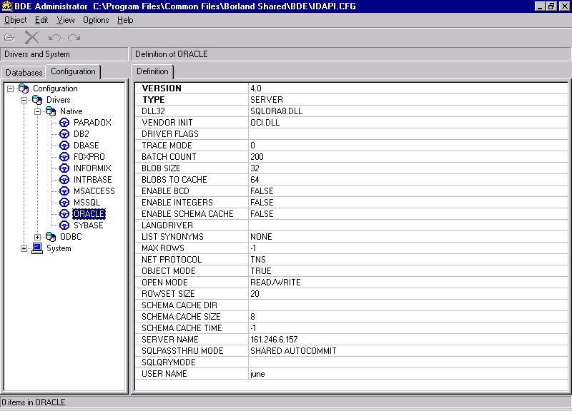
BDE Administrator
เป็นโปรแกรมสำหรับสร้าง และกำหนดคุณสมบัติต่างๆ ที่จำเป็นต้องใช้ในการเชื่อมต่อกับฐานข้อมูล เช่น กำหนดคุณสมบัติต่างๆ ของ BDE, สร้างและกำหนดคุณสมบัติของ Driver และ Alias

Slide 24
หลักในการทำ Query
เมื่อ Multidimensional database ถูก query จะต้องมีการใช้ Dimension tableในการ query เสมอ เพราะใน dimension table จะเก็บชื่อ และ คำอธิบายที่ query ต้องการใช้เอาไว้ ซึ่ง query ของ multidimensional database จะประกอบด้วย where clause 2 ส่วน คือ
1. การ Join กันระหว่าง Fact table และ Dimension Table
2. เงื่อนไขสำหรับคอลัมน์ของ Dimension Table

Slide 25
การทำ Dynamic SQL
การสร้าง Dynamic SQL ทำได้โดยการนำชื่อฟิลด์ต่างๆ ที่ผู้ใช้ต้องการเรียกดู ไปเก็บในตัวแปรที่กำหนดให้มีชนิดของข้อมูลเป็น string โดยเมื่อผู้ใช้เลือกชื่อฟิลด์ต่างๆจาก component เช่น ComboBox, ListBox ก็จะทำการเก็บข้อมูลเหล่านั้นให้อยู่ในรูปของตัวแปรที่กำหนดขึ้นมา เมื่อผู้ใช้ต้องการนำข้อมูลเหล่านั้นมาวิเคราะห์ ก็นำตัวแปรเหล่านั้นมารวมกันเพื่อสร้างเป็นให้ SQL Script ดังนั้นโปรแกรมที่จัดทำขึ้นจึงต้องทราบว่าแต่ละฟิลด์มาจากตารางไหน และฟิลด์ในตารางแต่ละอันต้อง join กับตารางไหนบ้าง รวมทั้งต้องทราบเงื่อนไขในการ join กันระหว่าง Fact table กับ Dimension table และเงื่อนไขสำหรับแต่ละคอลัมน์ที่ผู้ใช้ต้องการด้วย

Slide 26

การออกแบบ User Interface
User Interface ที่ได้ทำการออกแบบจะแบ่งการใช้งานออกเป็น 2 ส่วน หลักๆ คือ
1. การสร้างโมเดล
2. การวิเคราะห์โมเดลที่ได้ทำการสร้างไว้แล้ว

Slide 27

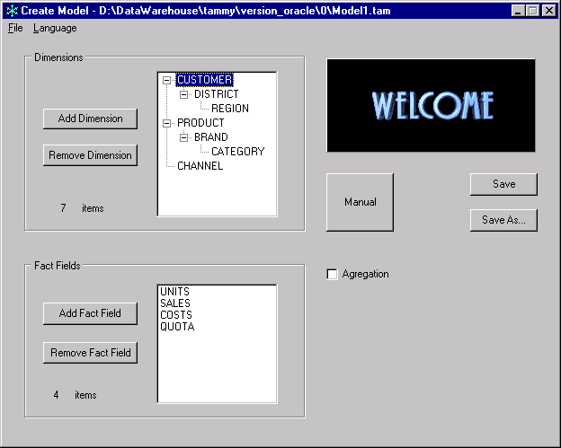
การสร้างโมเดล

Slide 28
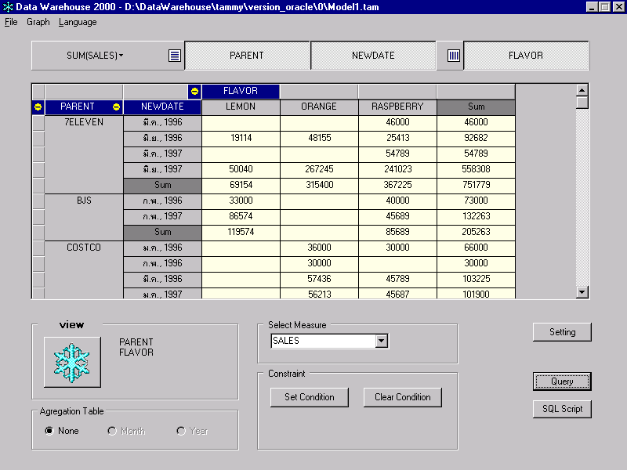
การวิเคราะห์โมเดล

Slide 29


การทำงานของโปรแกรมประยุกต์

Slide 30

การสร้างโมเดล

Slide 31
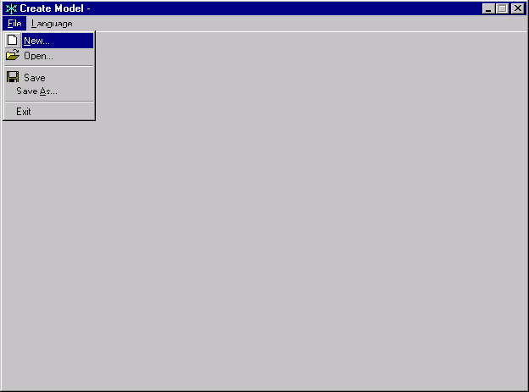

Slide 32
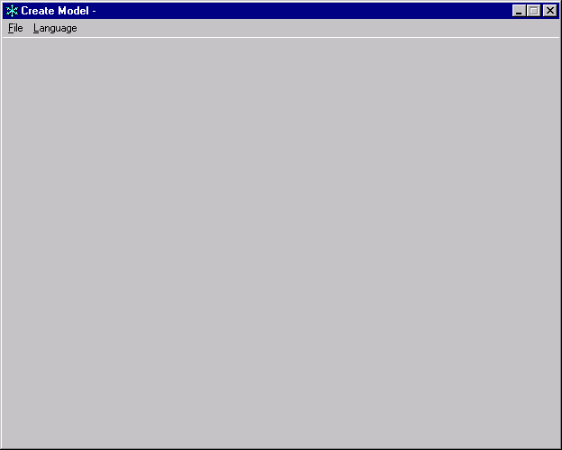
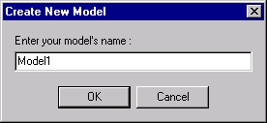

Slide 33
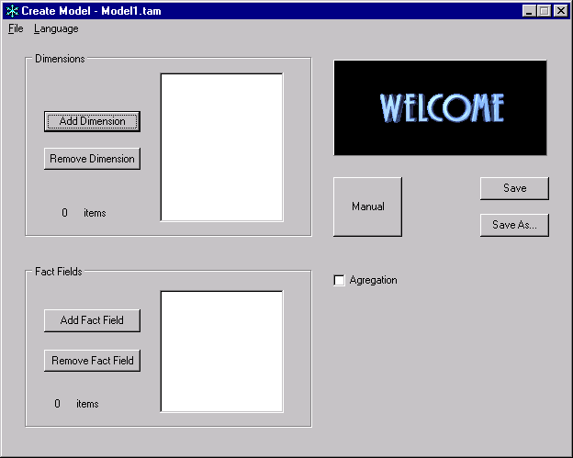
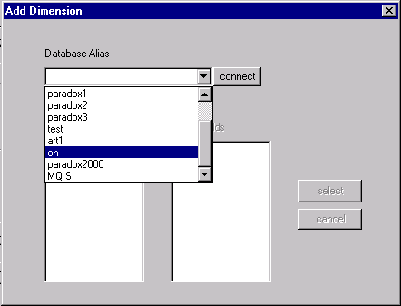
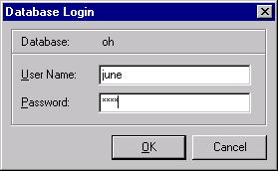

Slide 34
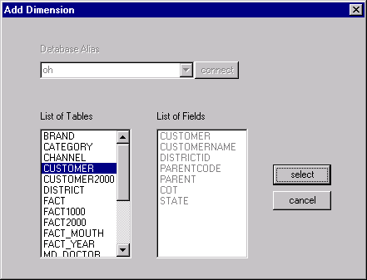

Slide 35
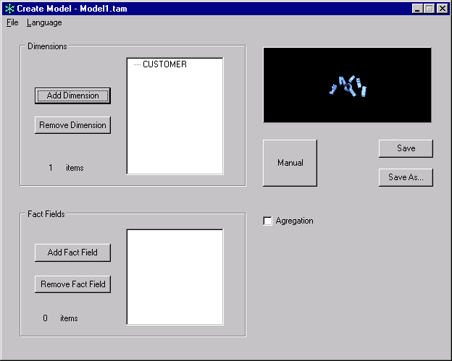

Slide 36
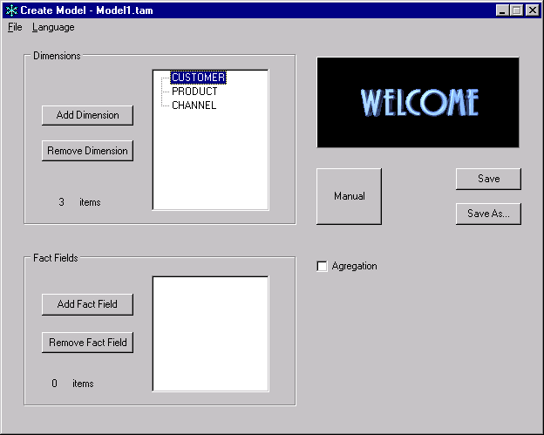

Slide 37
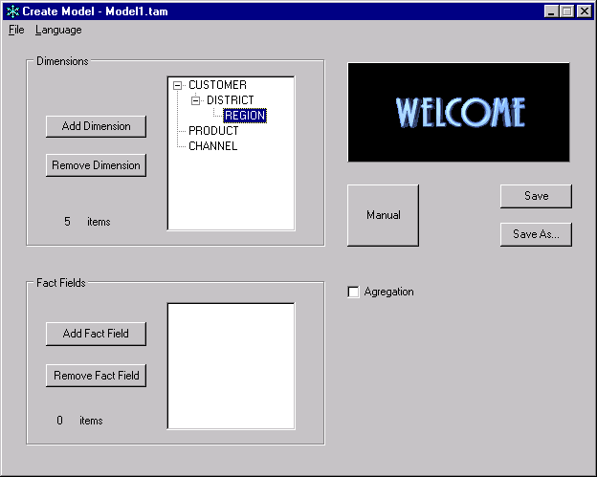

Slide 38
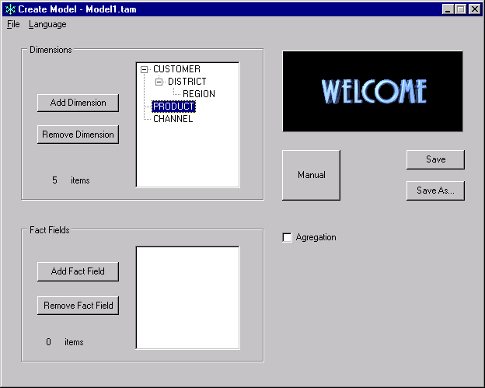
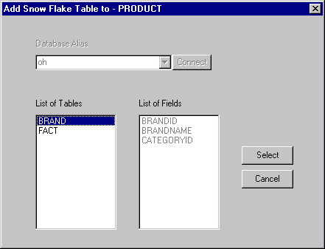

Slide 39
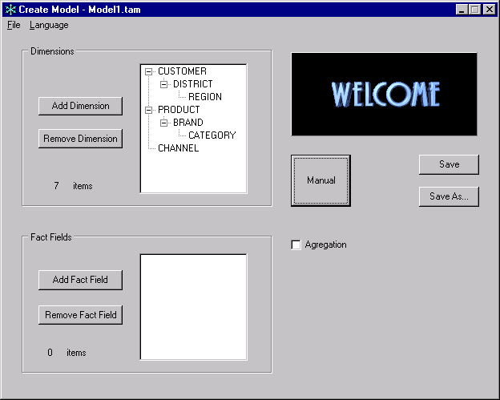
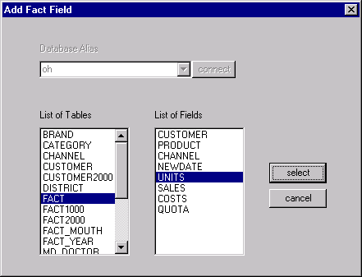

Slide 40
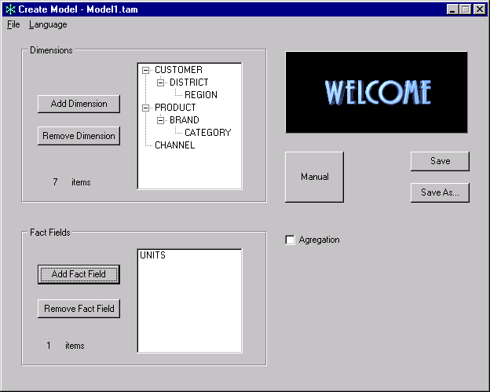

Slide 41
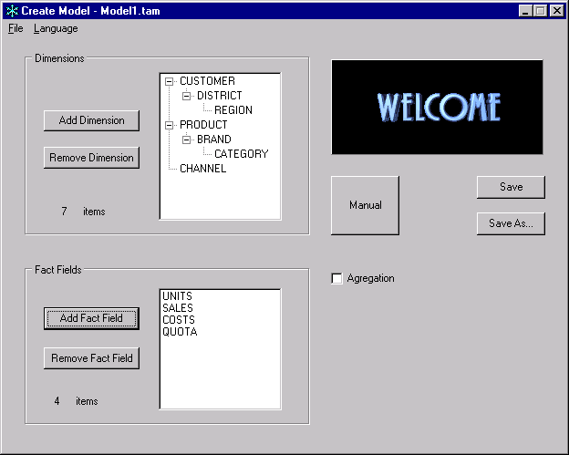
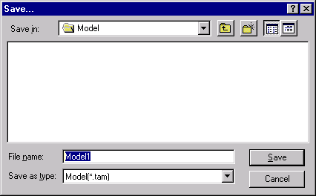

Slide 42
Fact Table
Customer Dimension
CustomerID
ProductID
ChannelID
Date
Sales
CustomerID
CustomerName
DistrictID
Parent
Cot
State
Channel Dimension
ChannelID
ChannelName
DistrictID
DistrictName
RegionID
RegionID
RegionName
Product Dimension
ProductID
ProductName
BrandID
Size
Flavor
Container
BrandID
BrandName
CategoryID
CategoryID
CategoryName

Slide 43

การวิเคราะห์โมเดล

Slide 44
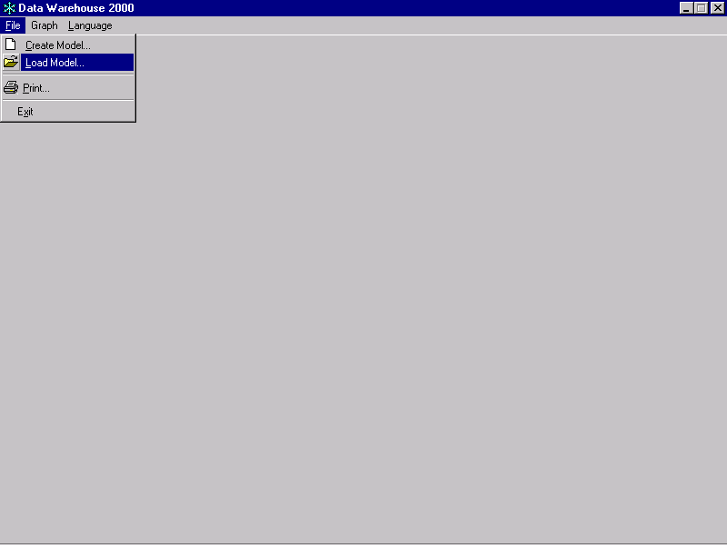
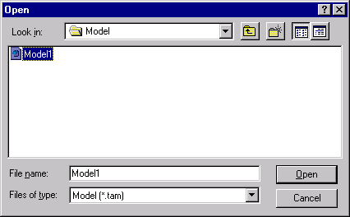

Slide 45
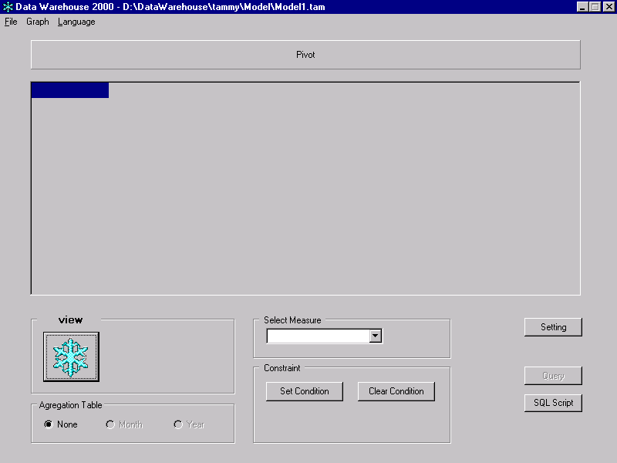
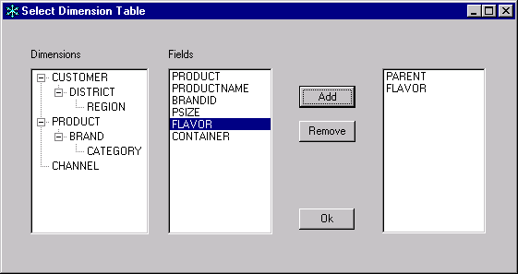

Slide 46
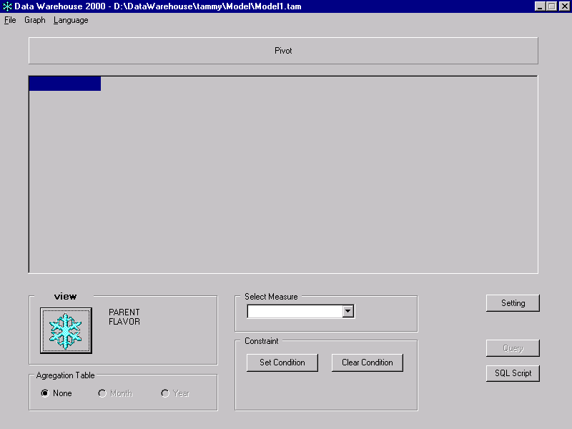

Slide 47
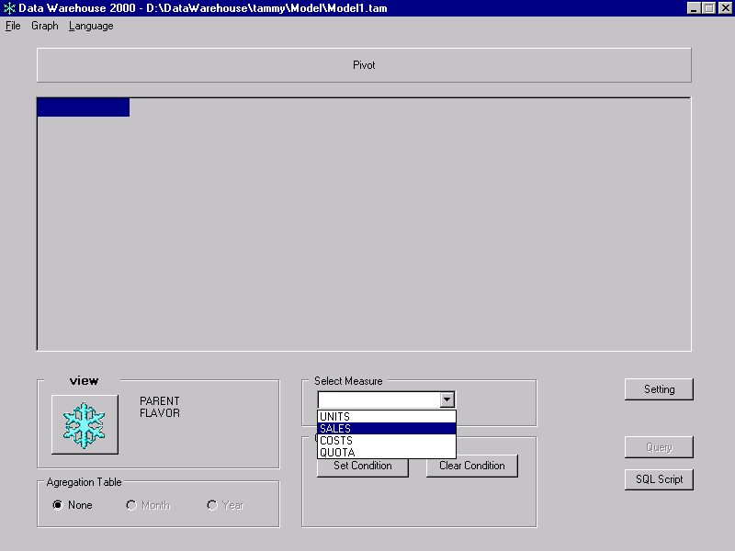

Slide 48
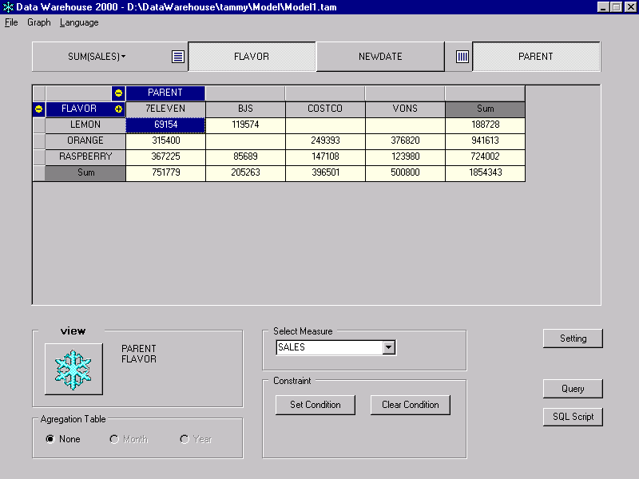

Slide 49
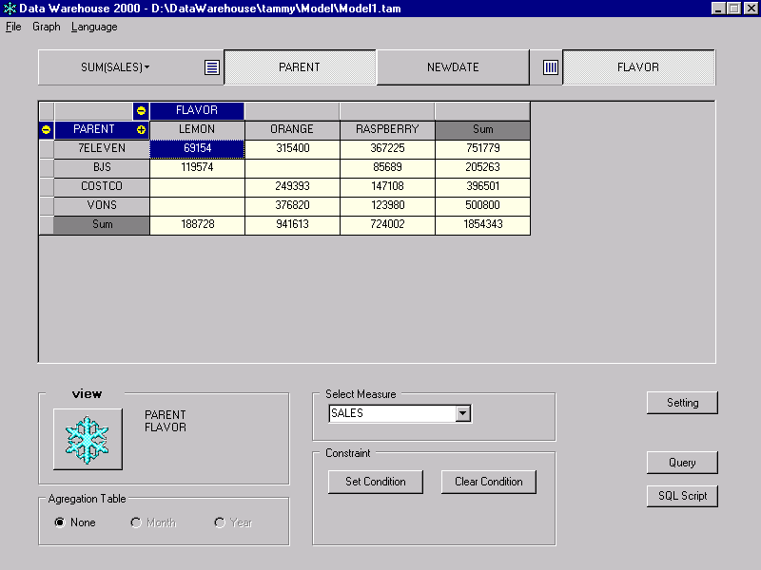

Slide 50
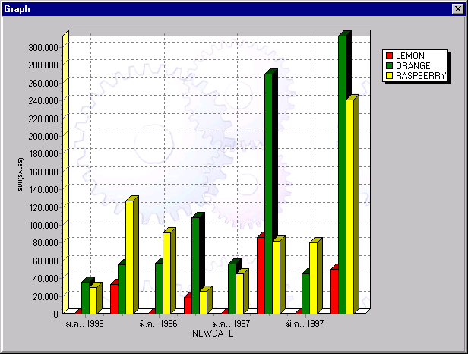

Slide 51

การกำหนด Time Frame

Slide 52
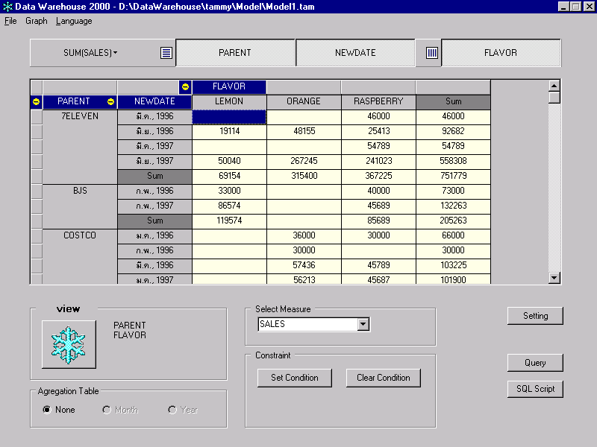
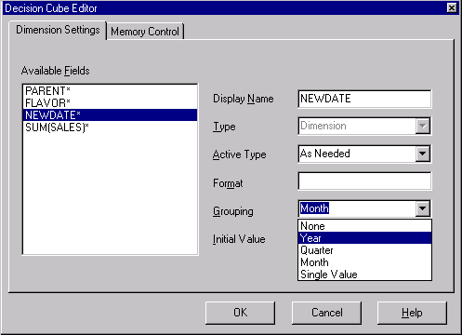

Slide 53
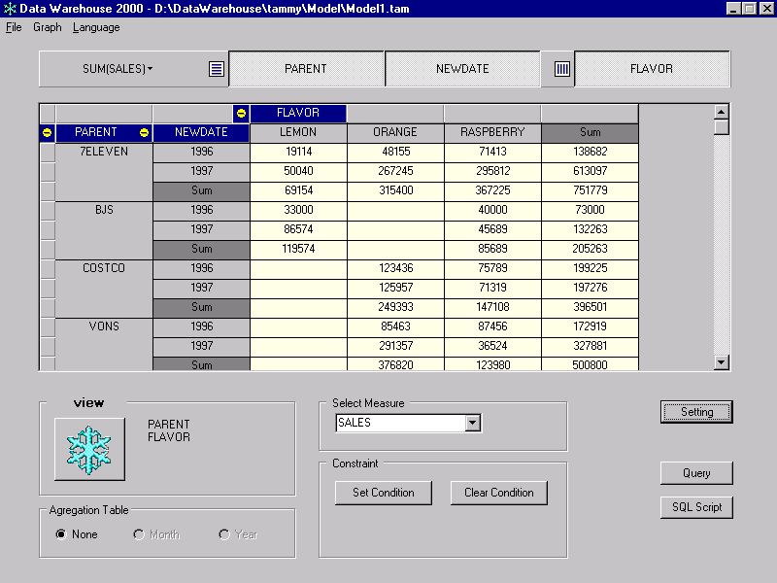

Slide 54

การกำหนด Condition

Slide 55
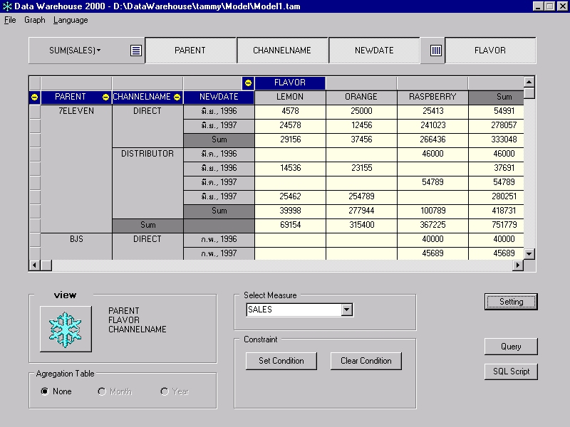
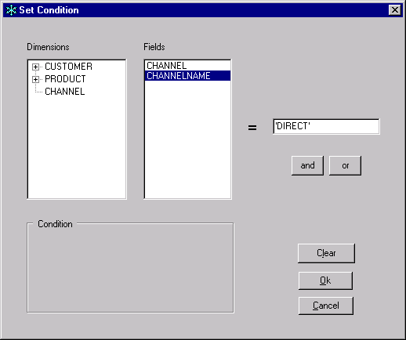

Slide 56
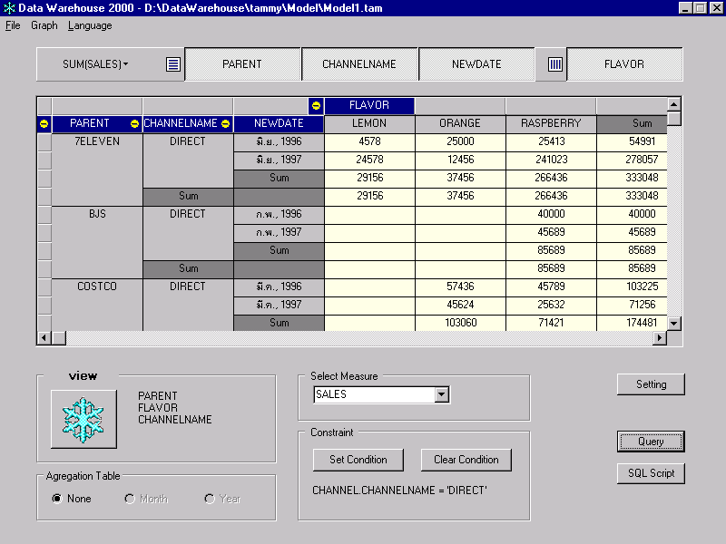

Slide 57

การ Drill In
และ Paging

Slide 58
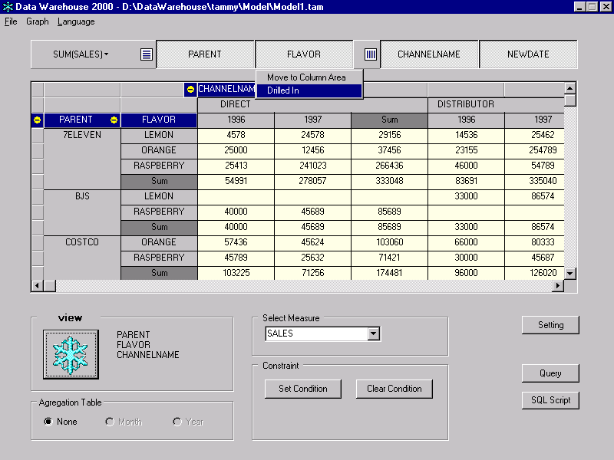

Slide 59
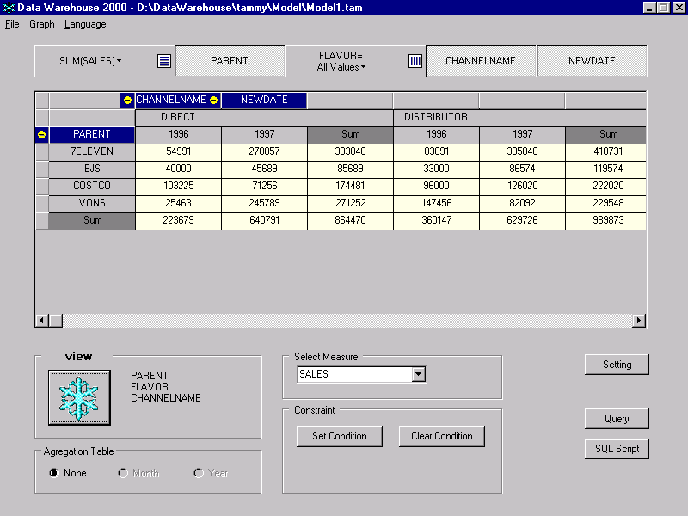

Slide 60
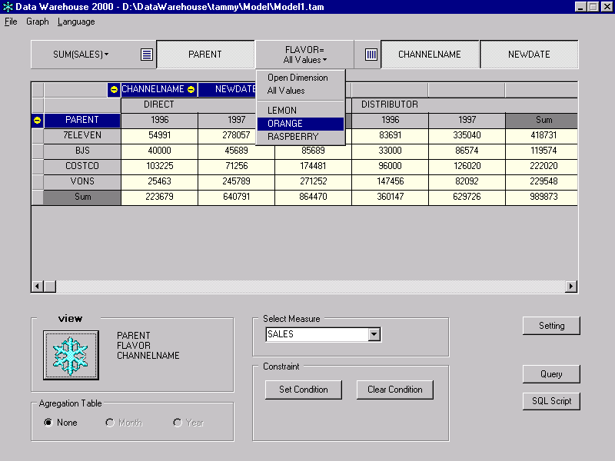

Slide 61
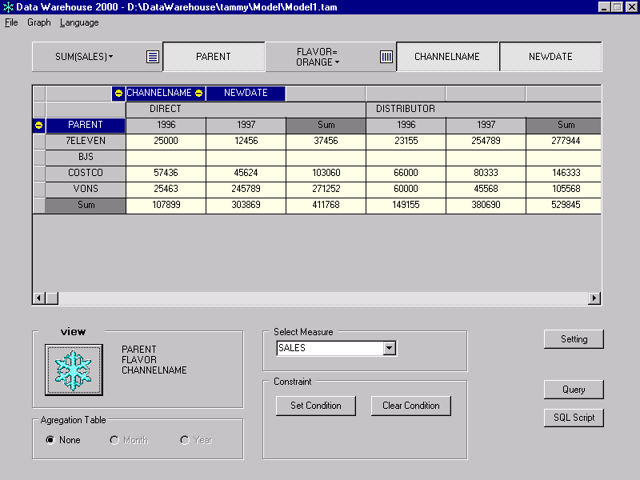

Slide 62

การ Drill Down

Slide 63
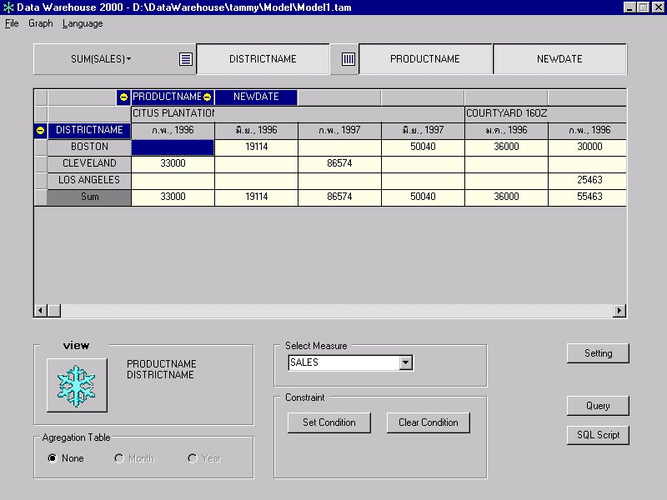
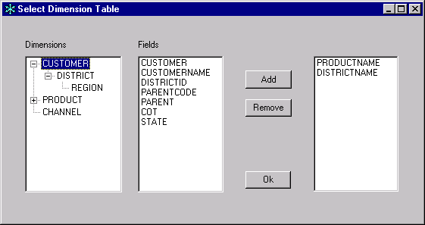

Slide 64
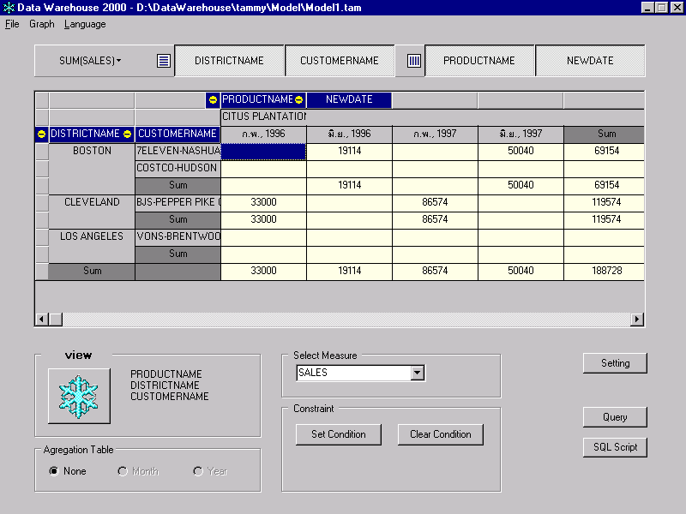

Slide 65

การ Drill Up

Slide 66
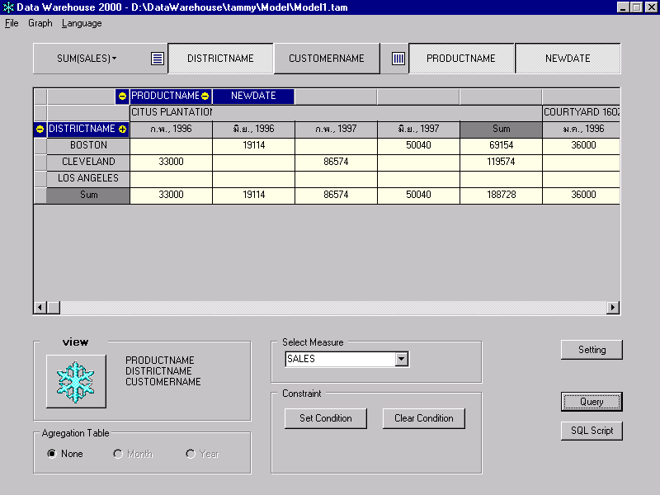
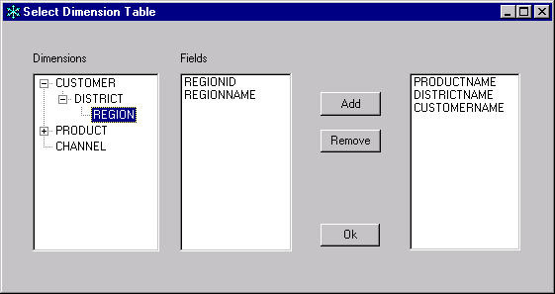

Slide 67
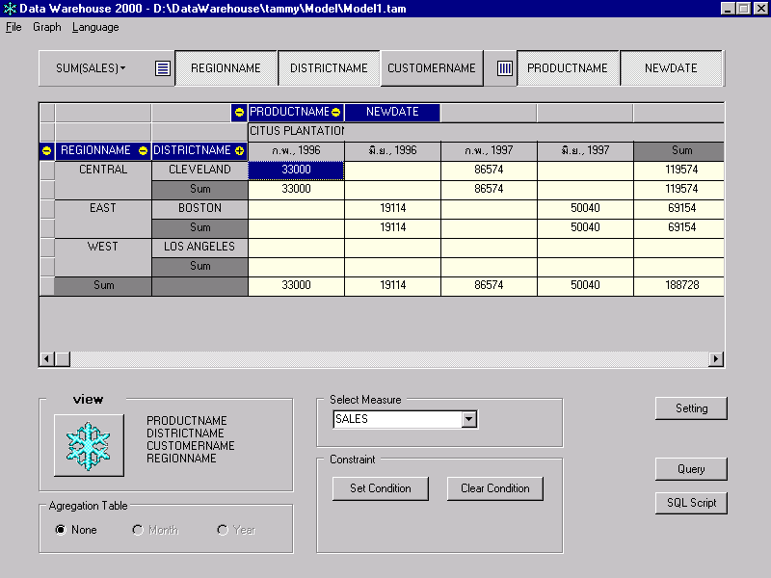

Slide 68
การวิเคราะห์ฐานข้อมูล
ขนาดใหญ่

Slide 69
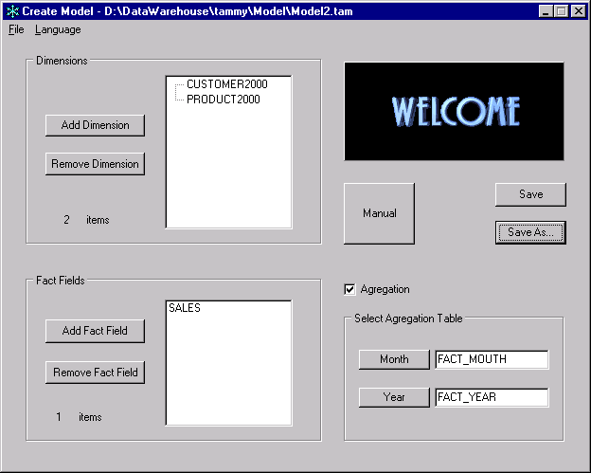

Slide 70
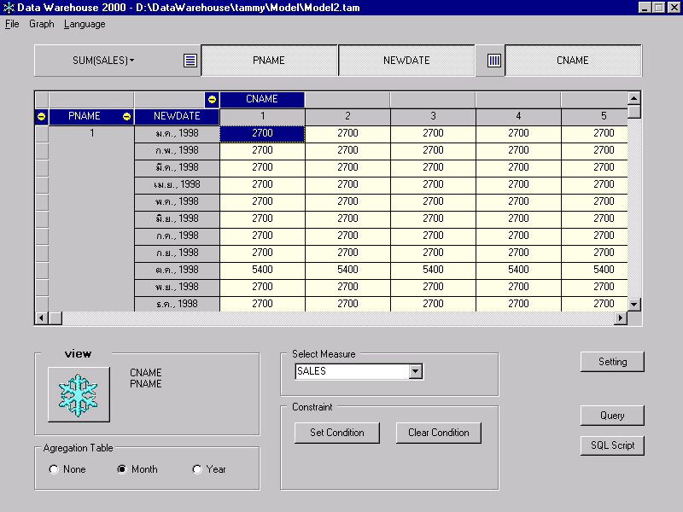

Slide 71
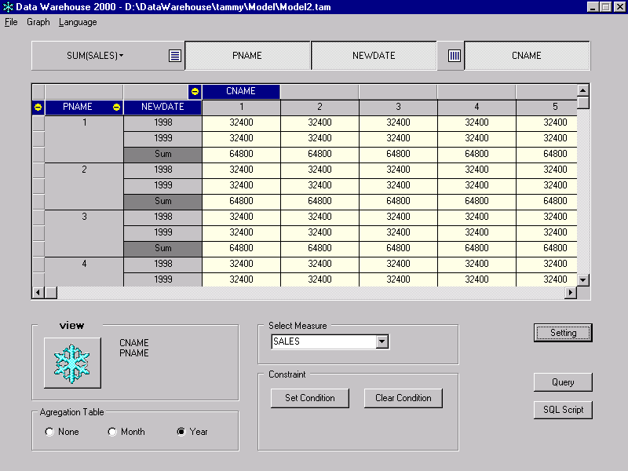

Slide 72


Data Warehouse
Thank you

Slide 73
Thank you

